Slide 1
Modelagem de Dados
Níveis de abstração
Na arquitetura de banco de dados, temos várias categorias de modelos de dados. Podemos classificar cada modelo de acordo com os tipos de conceitos utilizados para descrever sua estrutura. Os modelos de dados conceituais, ou modelos de alto nível, possuem conceitos que descrevem os dados como são percebidos pelos usuários.
Fonte: Pichetti, Roni, F. et al. Banco de dados. Disponível em: Minha Biblioteca, Grupo A, 2021.

Slide 2
Níveis de abstração
Os modelos de dados conceituais usam conceitos como entidades, atributos e relacionamentos. Uma entidade corresponde a um objeto do mundo real descrito no banco de dados. Um atributo corresponde a uma propriedade que auxilia na descrição de uma entidade. O relacionamento entre duas ou mais entidades representa uma associação entre elas.
Fonte: Pichetti, Roni, F. et al. Banco de dados. Disponível em: Minha Biblioteca, Grupo A, 2021.

Slide 3
Níveis de abstração
Os modelos de dados físicos, ou modelos de baixo nível, contêm conceitos que descrevem os dados, detalhadamente, como estão armazenados no banco de dados. Esses modelos descrevem os dados pela representação do formato dos registros, da ordem e da disposição dos registros e das suas rotas de acesso, que são estruturas que tornam as pesquisas por registros no banco de dados mais rápidas e eficientes.
Fonte: Pichetti, Roni, F. et al. Banco de dados. Disponível em: Minha Biblioteca, Grupo A, 2021.

Slide 4
Níveis de abstração
Entre esses dois níveis extremos, temos uma classe de modelos de dados chamada de modelos representacionais ou de implementação, que descreve conceitos que ocultam alguns detalhes de como os dados estão organizados e armazenados no banco de dados.
Fonte: Pichetti, Roni, F. et al. Banco de dados. Disponível em: Minha Biblioteca, Grupo A, 2021.

Slide 5
Níveis de abstração
Estes, porém, podem ser interpretados pelos usuários finais dos aplicativos. Atualmente, os modelos de dados representacionais são os mais usados comercialmente pelos SGBDs mais tradicionais. Essa classe inclui o modelo de dados relacional, utilizado mais popularmente nos projetos de bancos de dados, e também os modelos hierárquicos e os modelos de rede, considerados modelos de dados legados, que já foram muito utilizados no passado.
Fonte: Pichetti, Roni, F. et al. Banco de dados. Disponível em: Minha Biblioteca, Grupo A, 2021.

Slide 6
Modelagem de Dados
modelos conceitual, lógico e físico
Objetivos de aprendizagem
Definir os modelos conceitual, lógico e físico.
Fonte: Pichetti, Roni, F. et al. Banco de dados. Disponível em: Minha Biblioteca, Grupo A, 2021.

Slide 7
Modelagem de Dados
modelos conceitual, lógico e físico
Introdução
O conhecimento acerca dos modelos entidade-relacionamento (MERs);
Estudar os tipos e modelos de bancos de dados, com destaque para o modelo relacional, e vai aprender sobre o projeto desses bancos de dados.
Fonte: Pichetti, Roni, F. et al. Banco de dados. Disponível em: Minha Biblioteca, Grupo A, 2021.

Slide 8
Modelagem de Dados
1 Modelagem e projeto de banco de dados
A modelagem de banco de dados, deve atingir os objetivos estabelecidos pelo requisitante.
Os requisitos podem ser descritos graficamente por diagramas, com declarações sobre as funções que o sistema deve oferecer de forma abstrata de alto nível.
Leva-se também em consideração a engenharia de requisitos, que é um processo que engloba todas as atividades que contribuem para a elaboração de um documento, com todos os requisitos, e para a sua manutenção.
Fonte: Pichetti, Roni, F. et al. Banco de dados. Disponível em: Minha Biblioteca, Grupo A, 2021.

Slide 9
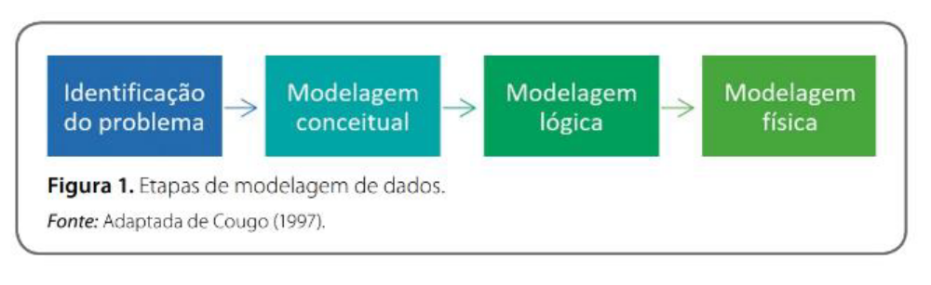
Modelagem de Dados
1 Modelagem e projeto de banco de dados
Um erro durante a modelagem compromete a usabilidade do sistema final e acarreta a necessidade de retrabalho, o que aumenta o custo do processo de desenvolvimento. Para que isso não ocorra, a seguir serão apresentados os passos fundamentais do processo de modelagem de um banco de dados, conforme as fases apresentadas na Figura 1.
Fonte: Pichetti, Roni, F. et al. Banco de dados. Disponível em: Minha Biblioteca, Grupo A, 2021.

Slide 10
Modelagem de Dados
1 Modelagem e projeto de banco de dados
Identificação do problema (levantamento de requisitos)
Os requisitos são a base de todos os produtos de software. Sua elucidação, seu gerenciamento e seu entendimento são problemas comuns a todas as metodologias de desenvolvimento.
Segundo Pressman e Maxim (2011), a tarefa de análise de requisitos é um processo de descoberta, refinamento, modelagem e especificação.
Fonte: Pichetti, Roni, F. et al. Banco de dados. Disponível em: Minha Biblioteca, Grupo A, 2021.

Slide 11
Modelagem CONCEITUAL (alto nível)
A modelagem conceitual é a representação que considera exclusivamente o ponto de vista do usuário criador dos dados, levando em consideração fatores técnicos para sua implementação.
O nível conceitual especifica como os dados são armazenados e relacionados, independentemente de como serão implementados no banco de dados.
a técnica de modelagem conceitual mais difundida é a abordagem entidade-relacionamento. Nessa técnica, um modelo conceitual é usualmente representado através de um diagrama”.
Fonte: Pichetti, Roni, F. et al. Banco de dados. Disponível em: Minha Biblioteca, Grupo A, 2021.

Slide 12
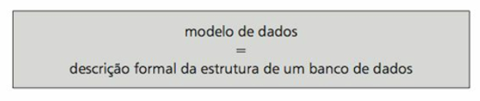
Modelagem CONCEITUAL (alto nível)
Um modelo de (banco de) dados é uma descrição dos tipos de informações que estão armazenadas em um banco de dados. Por exemplo, no caso da indústria, o modelo de dados poderia informar que o banco de dados armazena informações sobre produtos e que, para cada produto, são armazenados seu código, preço e descrição. Observe que o modelo de dados não informa quais os produtos que estão armazenados no banco de dados, mas apenas que o banco de dados contém informações sobre produtos.
Fonte: Pichetti, Roni, F. et al. Banco de dados. Disponível em: Minha Biblioteca, Grupo A, 2021.

Slide 13
Modelagem CONCEITUAL (alto nível)
Para construir um modelo de dados, usa-se uma linguagem de modelagem de dados. Linguagens de modelagem de dados podem ser classificadas de acordo com a forma de apresentar modelos, em linguagens textuais ou linguagens gráficas. Existem linguagens de modelagem para descrever modelos de dados em diferentes níveis de abstração e com diferentes objetivos. Cada representação de um modelo de dados através de uma linguagem de modelagem de dados recebe a denominação esquema de banco de dados.

Slide 14
Modelagem CONCEITUAL (alto nível)
De acordo com a intenção do modelador, um banco de dados pode ser modelado (descrito) em vários níveis de abstração. Um modelo de dados que servirá para explicar a um usuário leigo em informática qual é a organização de um banco de dados provavelmente não conterá detalhes sobre a representação em meio físico das informações. Já um modelo de dados usado por um técnico para otimizar a performance de acesso ao banco de dados conterá mais detalhes de como as informações estão organizadas internamente e, portanto, será menos abstrato.

Slide 15
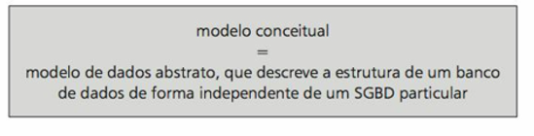
Modelagem CONCEITUAL (alto nível)
No projeto de banco de dados, normalmente são considerados dois níveis de abstração de modelo de dados, o do modelo conceitual e o do modelo lógico.
Um modelo conceitual é uma descrição do banco de dados de forma inde pendente de implementação em um SGBD. O modelo conceitual registra que dados podem aparecer no banco de dados, mas não registra como estes dados estão armazenados a nível de SGBD.

Slide 16
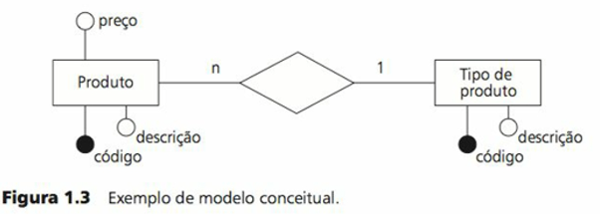
Modelagem CONCEITUAL (alto nível)
A técnica de modelagem conceitual mais difundida é a abordagem entidade-relacionamento (ER). Nesta técnica, um modelo conceitual é usualmente representado através de um diagrama, chamado diagrama entidade-relacionamento (DER). A Figura 1.3 apresenta um DER parcial para o problema da fábrica.

Slide 17
Modelagem CONCEITUAL (alto nível)
Entre outras coisas, este modelo informa que o banco de dados contém dados sobre produtos e sobre tipos de produtos. Para cada produto, o banco de dados armazena o código, a descrição, o preço, bem como o tipo de produto ao qual está associado. Para cada tipo de produto, o banco de dados armazena o código, a descrição, bem como os produtos daquele tipo.

Slide 18
Modelagem de Dados
Modelagem lógica (representativa ou de implementação)
O modelo lógico só deve ser inicializado após a conclusão do modelo conceitual.
O modelo lógico será criado com base em um tipo de banco de dados, como SQL Server, Oracle, MySQL, dentre outros.
Fonte: Pichetti, Roni, F. et al. Banco de dados. Disponível em: Minha Biblioteca, Grupo A, 2021.

Slide 19
Modelagem de Dados
Modelagem lógica (representativa ou de implementação)
O modelo lógico descreve e mapeia as estruturas que estarão presentes no banco de dados, de acordo com as características da abordagem. Evitam-se:
muitas tabelas;
tempo longo de resposta nas consultas e atualizações de dados;
desperdício de espaço;
muitos controles de integridade no banco de dados; e
muitas dependências entre dados.
Fonte: Pichetti, Roni, F. et al. Banco de dados. Disponível em: Minha Biblioteca, Grupo A, 2021.

Slide 20
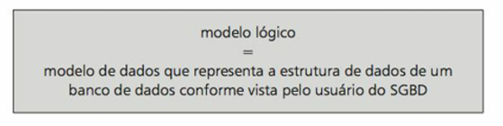
Modelagem LÓGICA
Um modelo lógico é uma descrição de um banco de dados no nível de abstração visto pelo usuário do SGBD. Assim, o modelo lógico é dependente do tipo de SGBD que está sendo usado.

Slide 21
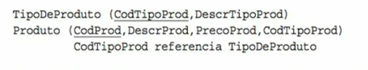
Modelagem LÓGICA
Um modelo lógico de um BD relacional deve definir quais as tabelas que o banco contém e, para cada tabela, quais os nomes das colunas. O modelo lógico para o BD em questão é o seguinte:

Slide 22
Modelagem LÓGICA
O modelo lógico descreve a estrutura do banco de dados, conforme vista pelo usuário do SGBD. Detalhes de armazenamento interno de informações, que não têm influência sobre a programação de aplicações no SGBD, mas podem afetar o desempenho da aplicações (por exemplo, as estruturas de arquivos usadas no acesso às informações) não fazem parte do modelo lógico.
Estes detalhes são representados no modelo físico.

Slide 23
Modelagem de Dados
Modelagem FÍSICA (baixo nível)
é concebido por meio do modelo lógico;
serão definidos os tipos de dados que serão armazenados;
e ocorre a implementação da estrutura lógica em um sistema gerenciador de banco de dados (SGBD);
Nessa fase, há a geração das instruções em código SQL, que vão criar a base de dados do sistema.
Entram em cena os detalhes técnicos do projeto, atendendo à necessidade do cliente e já implantando a política de cópia e segurança.
Fonte: Pichetti, Roni, F. et al. Banco de dados. Disponível em: Minha Biblioteca, Grupo A, 2021.

Slide 24
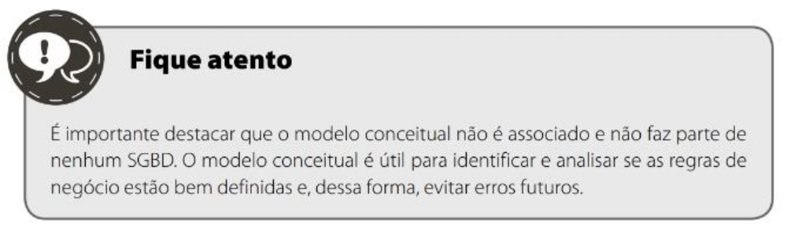
Modelagem de Dados
2 Modelo entidade-relacionamento
Mas, por que o modelo conceitual é o primeiro a ser criado? Justamente porque ele tem por obrigação demonstrar ao usuário final, que nem sempre terá um conhecimento de banco de dados, quais são a estrutura e as regras de negócios que serão implementadas no banco.
Fonte: Pichetti, Roni, F. et al. Banco de dados. Disponível em: Minha Biblioteca, Grupo A, 2021.

Slide 25
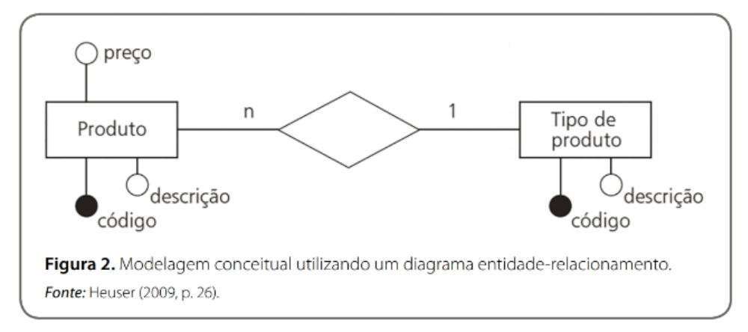
Modelagem de Dados
2 Modelo entidade-relacionamento
independentemente do tipo de representação do modelo, faz-se necessário o entendimento de alguns conceitos referentes aos componentes, como: entidade, atributos, relacionamento, cardinalidades, entre outros. A Figura 2 demonstra de forma gráfica a criação de um modelo conceitual utilizando um DER.
https://www.draw.io/index.html
Fonte: Pichetti, Roni, F. et al. Banco de dados. Disponível em: Minha Biblioteca, Grupo A, 2021.

Slide 26
Modelagem de Dados
2 Modelo entidade-relacionamento
Entidades
A entidade, também conhecida como tabela, é uma representação gráfica de um conjunto ou objeto de informações;
Dessa forma, o banco de dados é separado por entidades (tabelas). Para identificarmos uma entidade, devemos considerar os objetos, as coisas ou algo que seja relevante no levantamento de dados.
Uma entidade é representada em um modelo conceitual por meio de um retângulo, com o nome da tabela ao centro dele. Essa entidade terá uma ou várias informações. Cada ocorrência dessas informações é chamada de instância e vai representar um conjunto exclusivo dos dados. Veja a seguir algumas definições.
Fonte: Pichetti, Roni, F. et al. Banco de dados. Disponível em: Minha Biblioteca, Grupo A, 2021.

Slide 27
Modelagem de Dados
2 Modelo entidade-relacionamento
Entidades
Entidade forte: são aquelas cuja existência não depende de outras entidades, ou seja, elas já possuem total sentido de existir. Em um sistema de notas, a entidade Alunos, por exemplo, independe de quaisquer outras para existir.
Entidade fraca: ao contrário das entidades fortes, as fracas são aquelas que dependem de outras entidades para existirem, pois individualmente elas não fazem sentido.
Fonte: Pichetti, Roni, F. et al. Banco de dados. Disponível em: Minha Biblioteca, Grupo A, 2021.

Slide 28
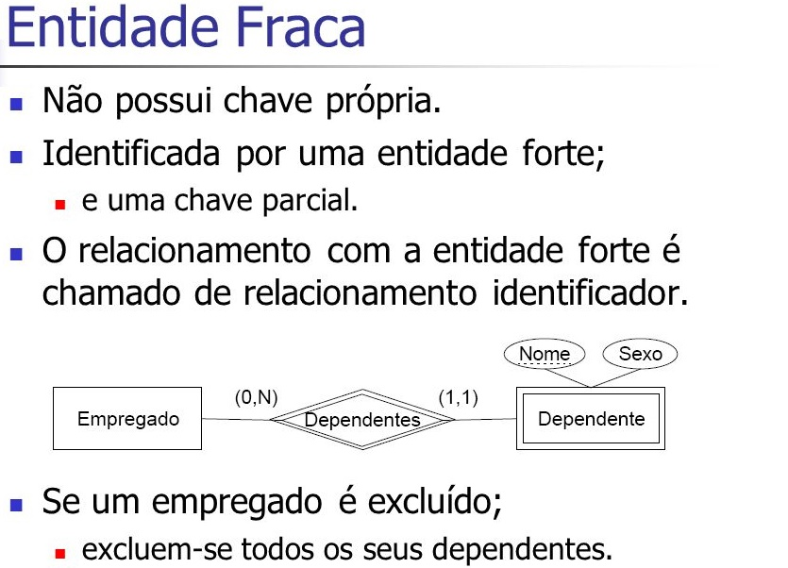
Modelagem de Dados
2 Modelo entidade-relacionamento
Entidades
Fonte: Pichetti, Roni, F. et al. Banco de dados. Disponível em: Minha Biblioteca, Grupo A, 2021.

Slide 29
Modelagem de Dados
2 Modelo entidade-relacionamento
Atributos
Podemos definir atributos como informações ou descrições das entidades.
Podemos classificar os atributos como simples, multivalorados e compostos ;
Os atributos multivalorados (Figura 3b) são aqueles que suportam vários registros. Eles são a solução do problema quando, por exemplo, têm-se vários telefones para um aluno. Já os atributos compostos (Figura 3c) nos permitem indicar um atributo que pode ser dividido em outros. Por exemplo, no caso de um endereço, pode-se dividi-lo em rua, cidade, estado e CEP.
Fonte: Pichetti, Roni, F. et al. Banco de dados. Disponível em: Minha Biblioteca, Grupo A, 2021.

Slide 30
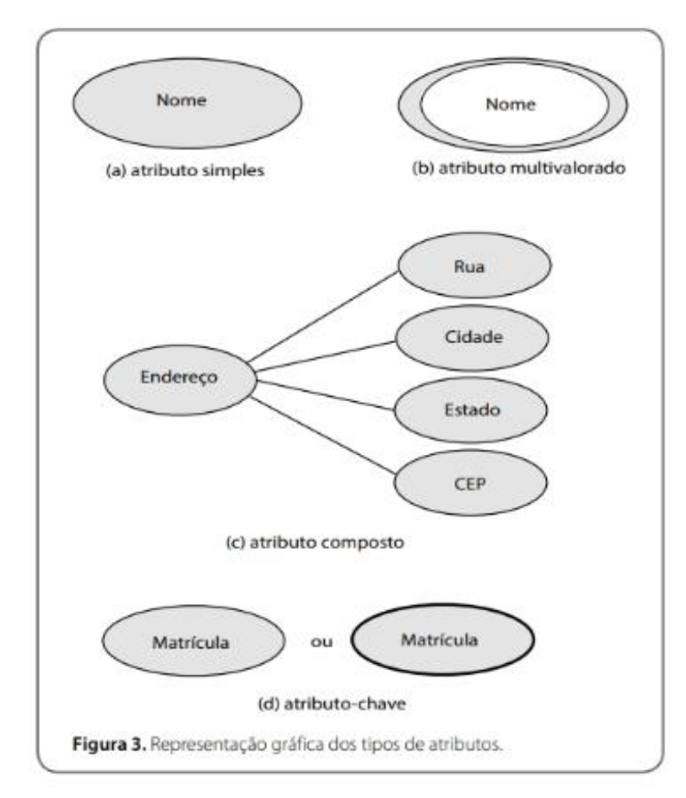
Modelagem de Dados
2 Modelo entidade-relacionamento
Atributos
Fonte: Pichetti, Roni, F. et al. Banco de dados. Disponível em: Minha Biblioteca, Grupo A, 2021.

Slide 31
Modelagem de Dados
2 Modelo entidade-relacionamento
Atributos
Um atributo-chave (Figura 3d) ocorre quando, entre os atributos, faz-se necessário informar qual será o atributo de identificação, sendo este único em toda a tabela e nunca nulo — isto é, com preenchimento vazio. Como exemplo, pode-se dizer que a informação Matrícula é um atributo-chave. A representação gráfica de cada um dos tipos de atributos é apresentada na Figura 3
Fonte: Pichetti, Roni, F. et al. Banco de dados. Disponível em: Minha Biblioteca, Grupo A, 2021.

Slide 32
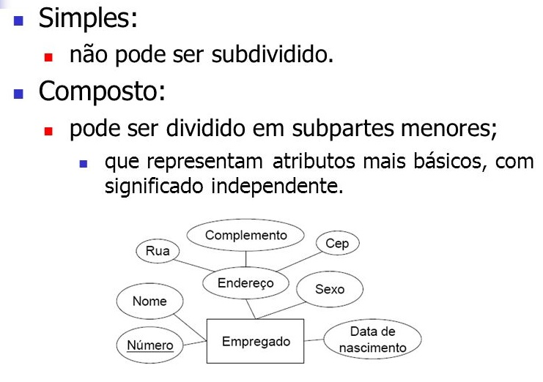
Modelagem de Dados
2 Modelo entidade-relacionamento
Atributos
Fonte: Pichetti, Roni, F. et al. Banco de dados. Disponível em: Minha Biblioteca, Grupo A, 2021.

Slide 33
Modelagem de Dados
2 Modelo entidade-relacionamento
Atributos
Além do atributo-chave, é necessário entender os conceitos relacionados aos atributos que se tornam chaves estrangeiras (do inglês foreign key). Essa chave consiste em um campo que aponta para a chave primária (atributo-chave, ou primary key) de outra tabela.
Fonte: Pichetti, Roni, F. et al. Banco de dados. Disponível em: Minha Biblioteca, Grupo A, 2021.

Slide 34
Modelagem de Dados
2 Modelo entidade-relacionamento
Atributos
No entanto, nessa relação entre linhas de duas entidades, o objetivo da chave estrangeira é garantir a integridade dos dados referenciais, pois, nesses casos, serão permitidos valores que vão aparecer na base de dados.
Fonte: Pichetti, Roni, F. et al. Banco de dados. Disponível em: Minha Biblioteca, Grupo A, 2021.

Slide 35
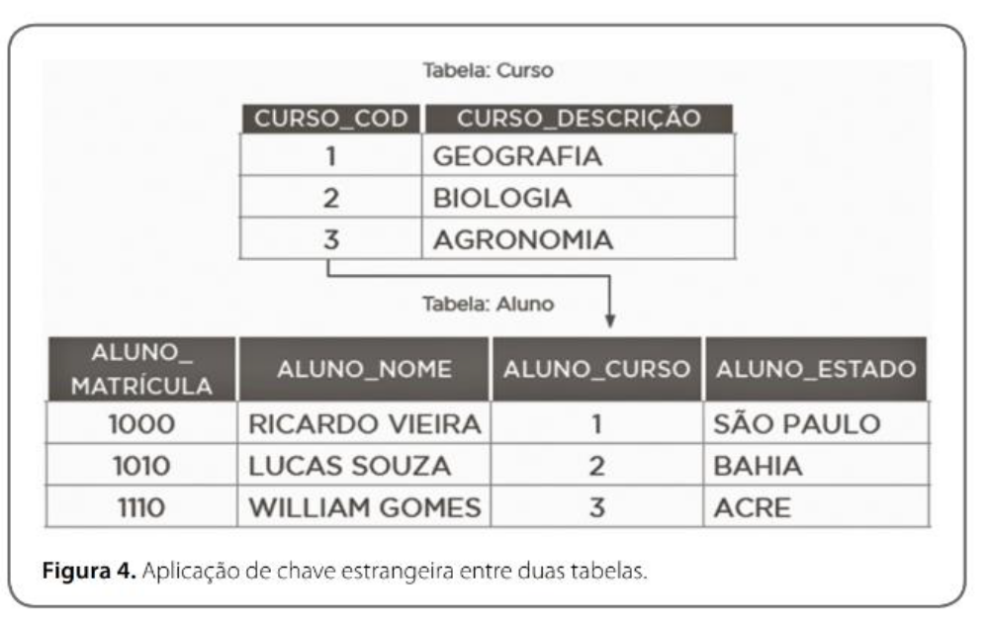
Modelagem de Dados
2 Modelo entidade-relacionamento
Atributos
A Figura 4 ilustra um exemplo da aplicação de uma chave estrangeira entre duas tabelas. Podemos notar que o campo Aluno_Curso é a chave estrangeira na tabela Aluno.
Fonte: Pichetti, Roni, F. et al. Banco de dados. Disponível em: Minha Biblioteca, Grupo A, 2021.

Slide 36
Modelagem de Dados
2 Modelo entidade-relacionamento
Relacionamentos
Resgatando-se os conceitos do modelo relacional, nota-se que as entidades não podem ficar isoladas, uma vez que as informações serão organizadas para o acesso de forma integrada. Assim, para que essa organização não tenha perda de conteúdo, as entidades precisam estar integradas entre si.
A forma de ligação entre as entidades é por meio de relacionamentos.
Fonte: Pichetti, Roni, F. et al. Banco de dados. Disponível em: Minha Biblioteca, Grupo A, 2021.

Slide 37
Modelagem de Dados
2 Modelo entidade-relacionamento
Relacionamentos
Podemos encontrar vários tipos de relacionamentos na literatura;
Os tipos de relacionamentos existentes são, segundo Heuser (2009): autorrelacionamentos, relacionamento binário e relacionamento ternário e relacionamento contendo um atributo.
Fonte: Pichetti, Roni, F. et al. Banco de dados. Disponível em: Minha Biblioteca, Grupo A, 2021.

Slide 38
Modelagem de Dados
2 Modelo entidade-relacionamento
Relacionamentos
O autorrelacionamento (Figura 5a), também denominado de relacionamento recursivo, refere-se a um relacionamento composto de apenas uma entidade.
O relacionamento binário (Figura 5b) é definido como de grau dois, devido a este ter duas entidades.
Já o relacionamento ternário (Figura 5c) é chamado relacionamento de grau três, pois apresenta três entidades associadas no relacionamento.
Fonte: Pichetti, Roni, F. et al. Banco de dados. Disponível em: Minha Biblioteca, Grupo A, 2021.

Slide 39
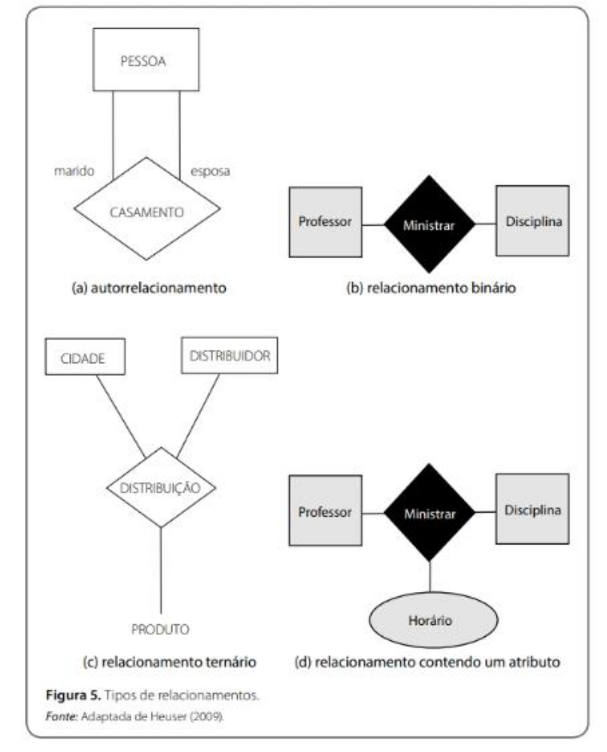
Projeto de banco de dados: modelos conceitual, lógico e físico
2 Modelo entidade-relacionamento
Relacionamentos
Fonte: Pichetti, Roni, F. et al. Banco de dados. Disponível em: Minha Biblioteca, Grupo A, 2021.

Slide 40
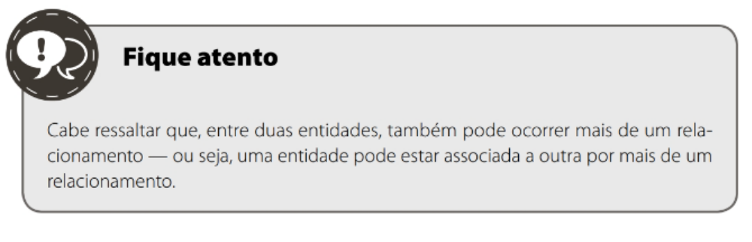
Modelagem de Dados
2 Modelo entidade-relacionamento
Relacionamentos
Fonte: Pichetti, Roni, F. et al. Banco de dados. Disponível em: Minha Biblioteca, Grupo A, 2021.

Slide 41
Projeto de banco de dados: modelos conceitual, lógico e físico
2 Modelo entidade-relacionamento
Relacionamentos
Outra particularidade de um relacionamento é que este pode conter atributos (Figura 5d). Estes não fazem parte obrigatória das propriedades das entidades; porém, quando é inserido um atributo, este é associado a um relacionamento e deve ser comum às duas entidades. Assim, notamos que, na Figura 5d, o atributo Horário é parte comum às entidades associadas no relacionamento e informa em que horário o professor ministra a referida disciplina.
Fonte: Pichetti, Roni, F. et al. Banco de dados. Disponível em: Minha Biblioteca, Grupo A, 2021.

Slide 42
Projeto de banco de dados: modelos conceitual, lógico e físico
2 Modelo entidade-relacionamento
Cardinalidades
Por meio da cardinalidade, é possível expressar o número de ocorrências com que uma entidade pode tomar parte em um relacionamento.
Essa propriedade é denominada de cardinalidade de uma entidade, podendo ser classificada de duas formas: cardinalidade mínima e cardinalidade máxima.
Fonte: Pichetti, Roni, F. et al. Banco de dados. Disponível em: Minha Biblioteca, Grupo A, 2021.

Slide 43
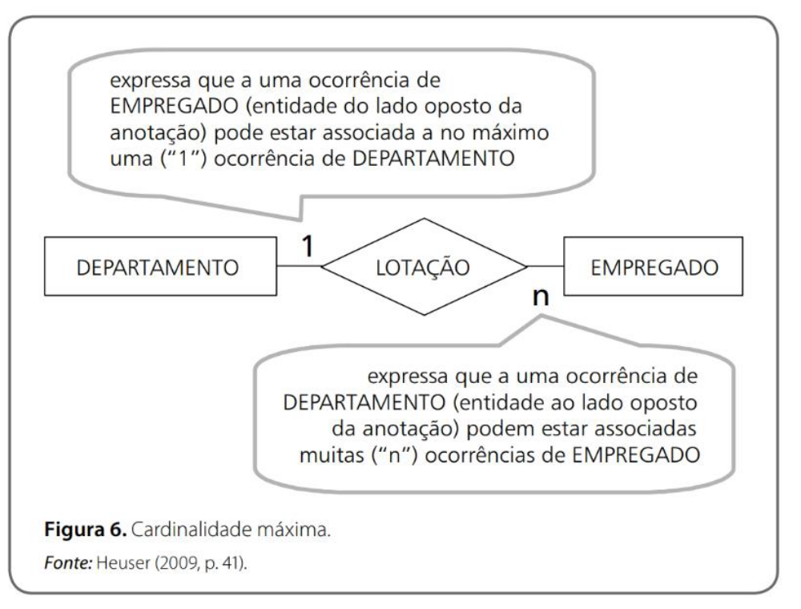
Projeto de banco de dados: modelos conceitual, lógico e físico
2 Modelo entidade-relacionamento
Cardinalidades
Fonte: Pichetti, Roni, F. et al. Banco de dados. Disponível em: Minha Biblioteca, Grupo A, 2021.

Slide 44
Projeto de banco de dados: modelos conceitual, lógico e físico
2 Modelo entidade-relacionamento
Cardinalidades
A cardinalidade máxima aborda o limite máximo de ocorrências de uma entidade em relação à outra, da seguinte forma:
um para um (1:1);
um para muitos (1:N);
muitos para muitos (N:N ou N:M).
Fonte: Pichetti, Roni, F. et al. Banco de dados. Disponível em: Minha Biblioteca, Grupo A, 2021.

Slide 45
Projeto de banco de dados: modelos conceitual, lógico e físico
2 Modelo entidade-relacionamento
Cardinalidades
No exemplo da Figura 7d, notamos que a regra de negócio, na cardinalidade mínima, marcada como zero, significa que o cliente não é obrigatório no momento da venda do produto e que o produto é comprado por, no máximo, um cliente.
Fonte: Pichetti, Roni, F. et al. Banco de dados. Disponível em: Minha Biblioteca, Grupo A, 2021.

Slide 46
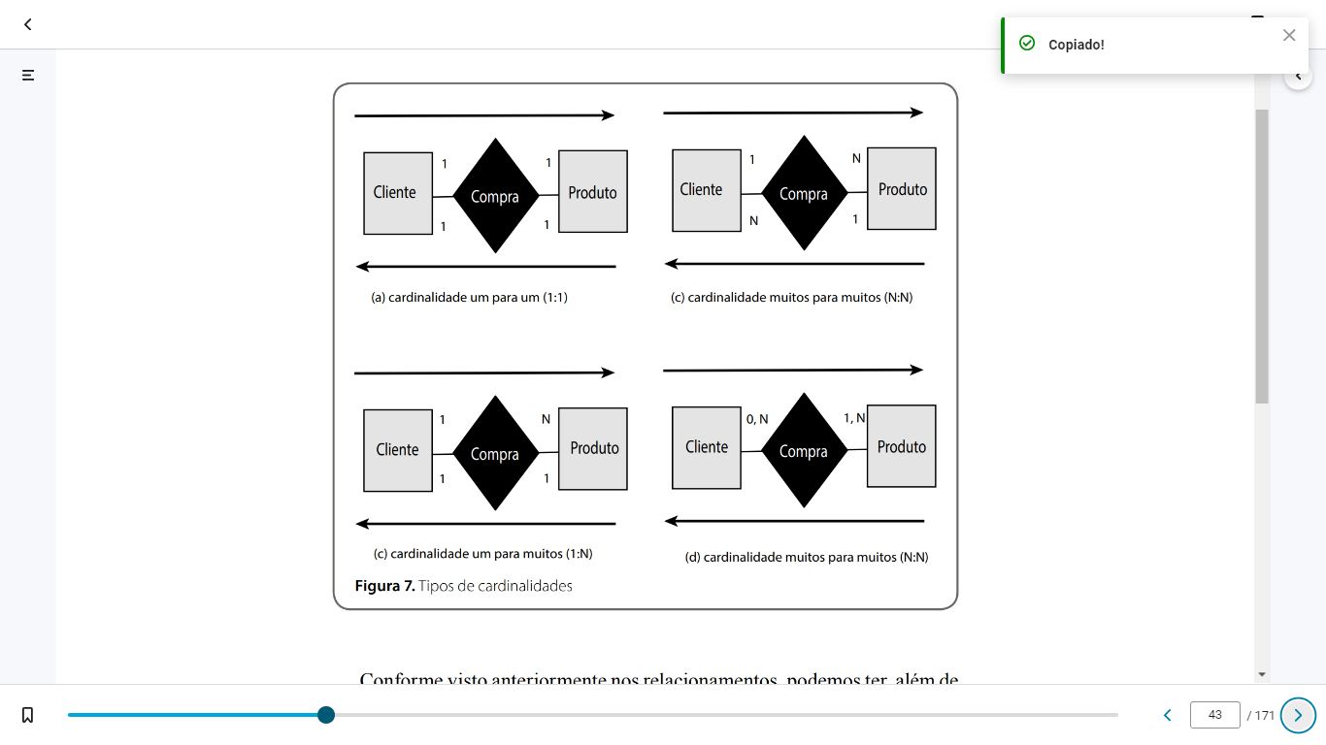
Projeto de banco de dados: modelos conceitual, lógico e físico
2 Modelo entidade-relacionamento
Cardinalidades
No exemplo da Figura 7d, notamos que a regra de negócio, na cardinalidade mínima, marcada como zero, significa que o cliente não é obrigatório no momento da venda do produto e que o produto é comprado por, no máximo, um cliente.
Fonte: Pichetti, Roni, F. et al. Banco de dados. Disponível em: Minha Biblioteca, Grupo A, 2021.

Slide 47
Projeto de banco de dados: modelos conceitual, lógico e físico
2 Modelo entidade-relacionamento
Cardinalidades
A Figura 8 ilustra um exemplo de generalização/ especialização, em que podemos encontrar todas as propriedades da ocorrên-cia da entidade CLIENTE correspondentes às entidades PESSOA FÍSICA e PESSOA JURÍDICA.
Fonte: Pichetti, Roni, F. et al. Banco de dados. Disponível em: Minha Biblioteca, Grupo A, 2021.

Slide 48
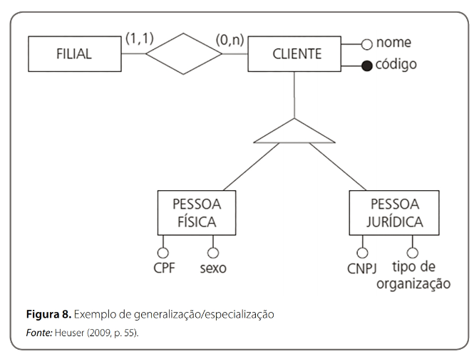
Projeto de banco de dados: modelos conceitual, lógico e físico
2 Modelo entidade-relacionamento
Cardinalidades
Fonte: Pichetti, Roni, F. et al. Banco de dados. Disponível em: Minha Biblioteca, Grupo A, 2021.

Slide 49
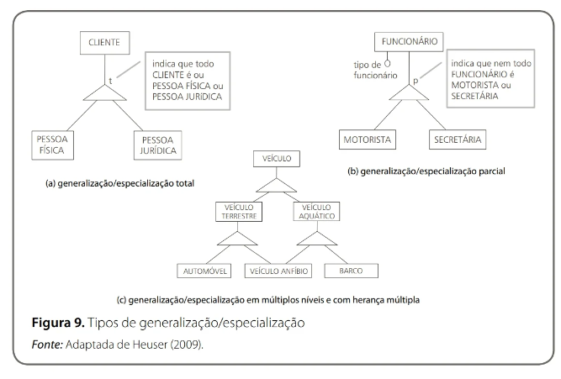
Projeto de banco de dados: modelos conceitual, lógico e físico
2 Modelo entidade-relacionamento
Cardinalidades
No entanto, ao utilizarmos generalização/especialização, precisamos identificar se esta é parcial ou total.
Fonte: Pichetti, Roni, F. et al. Banco de dados. Disponível em: Minha Biblioteca, Grupo A, 2021.

Slide 50
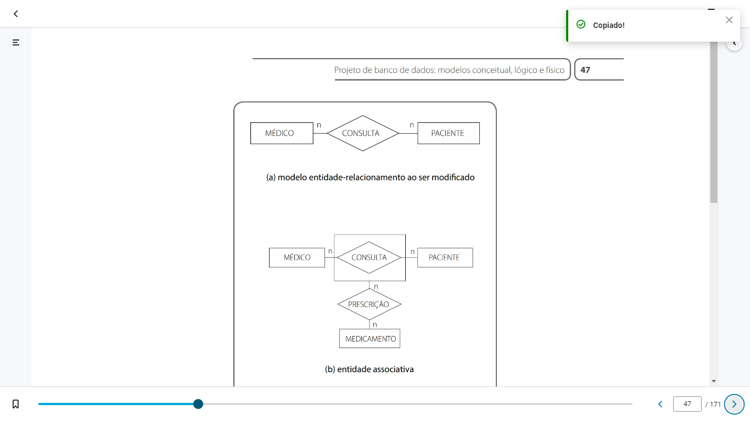
Projeto de banco de dados: modelos conceitual, lógico e físico
2 Modelo entidade-relacionamento
Entidade associativa
Na modelagem entidade-relacionamento, não foi prevista a possibilidade de associar uma entidade com um relacionamento ou de associar dois relacionamentos entre si.
Fonte: Pichetti, Roni, F. et al. Banco de dados. Disponível em: Minha Biblioteca, Grupo A, 2021.

Slide 51
Projeto de banco de dados: modelos conceitual, lógico e físico
2 Modelo entidade-relacionamento
Entidade associativa
Na modelagem entidade-relacionamento, não foi prevista a possibilidade de associar uma entidade com um relacionamento ou de associar dois relacionamentos entre si.

Slide 52
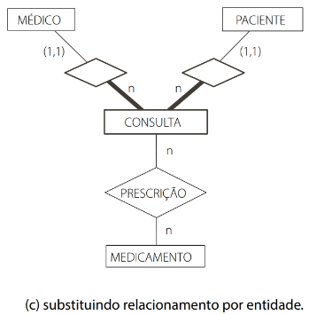
Projeto de banco de dados: modelos conceitual, lógico e físico
2 Modelo entidade-relacionamento
Entidade associativa

Slide 53
Referências
Projeto de Banco de dados:
HEUSER, Carlos A. Projeto de banco de dados - UFRGS. V.4. Porto Alegre: Grupo A, 2011. E-book. ISBN 9788577804528. Disponível em: https://integrada.minhabiblioteca.com.br/#/books/9788577804528/. Acesso em: 25 ago. 2024.
PICHETTI, Roni F.; VIDA, Edinilson S.; CORTES, Vanessa S. M P. Banco de dados. Porto Alegre: Grupo A, 2021. E-book. ISBN 9786556900186. Disponível em: https://integrada.minhabiblioteca.com.br/#/books/9786556900186/. Acesso em: 12 ago. 2024.

Slide 54
Referência:
(Informada na ementa e disponível na biblioteca digital)
PICHETTI, Roni F.; VIDA, Edinilson S.; CORTES, Vanessa S. M P. Banco de dados. Porto Alegre: Grupo A, 2021. E-book. ISBN 9786556900186.
Disponível em:
https://integrada.minhabiblioteca.com.br/#/books/9786556900186/.

